Slide 1
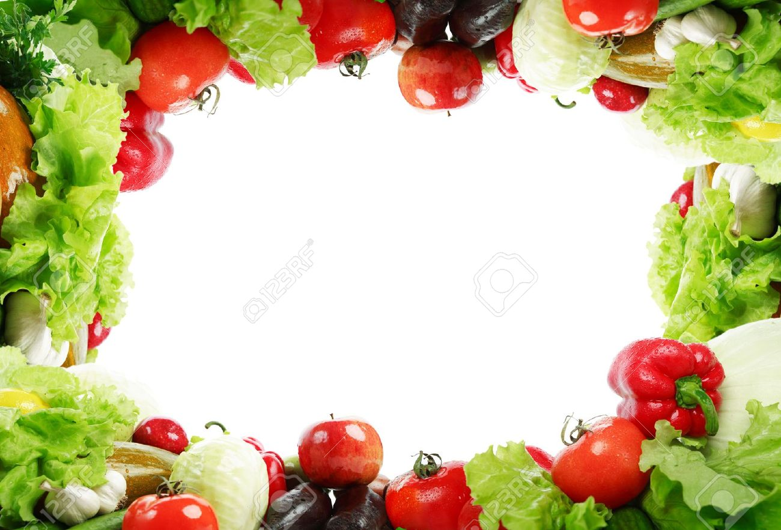
«Огородное царство царя Гороха»
Презентацию подготовили:
Амельченко В. Д.
Горошенская Н. В.

Slide 2
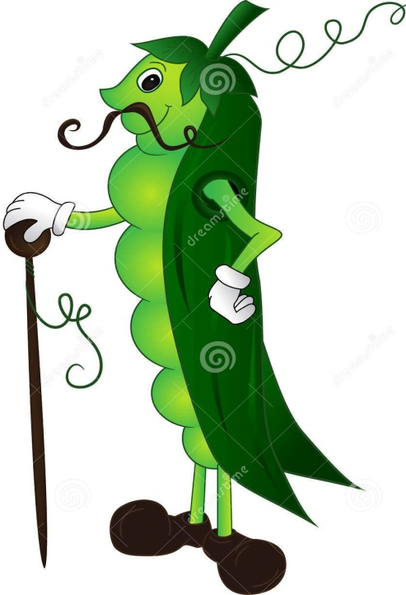
В Сказке может все случится Наша сказка впереди. Сказка в гости к нам стучится, Скажем сказке – заходи! Жил да был горох. и задумал он стать царем.

Slide 3
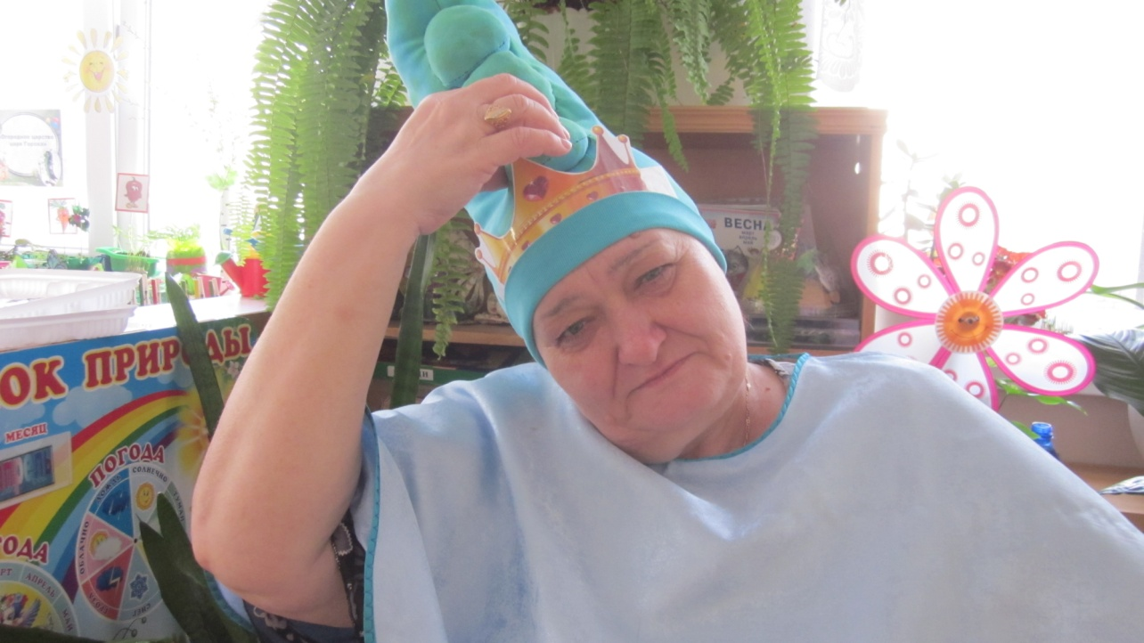
Но царства у Царя-гороха не было, а какой он царь без царства. И задумался царь Горох… Думал он думал и придумал.

Slide 4
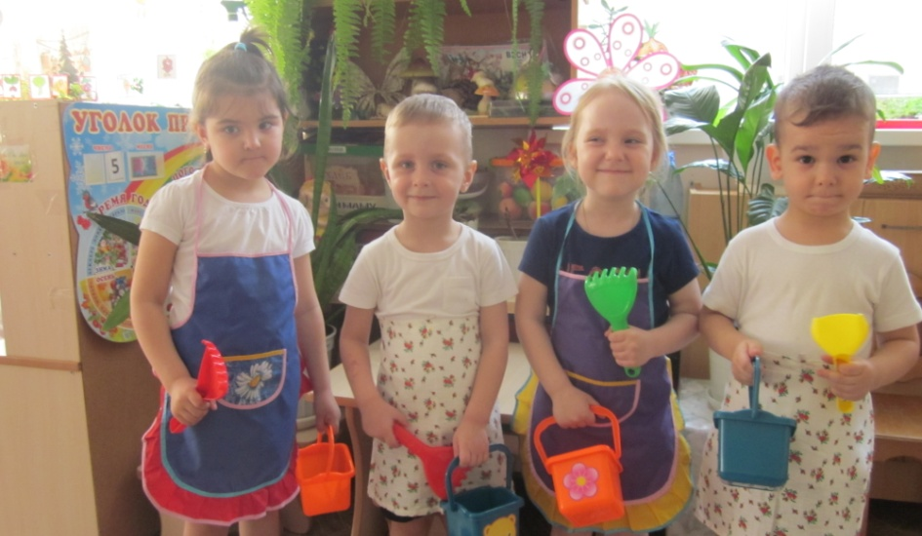
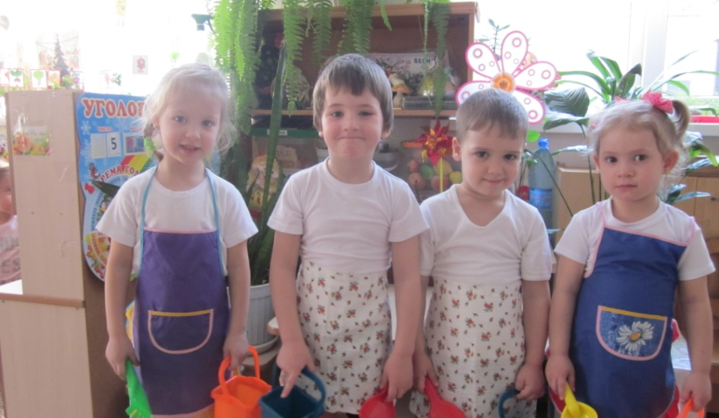
Повелеваю своим помощникам посадить огородное царство-государство.

Slide 5
Цель: сформировать знания и представления о том как создать грядку на подоконнике, активизировать у детей инициативу, внимание и память, обогащать словарный запас, познакомить детей с пользой витаминов, которые находятся в овощах. Задачи: учить детей ежедневно ухаживать за растениями посаженными в огороде. Формировать представление детей о необходимости света, тепла и влаги почвы для роста растений. Учить выполнять индивидуальные и коллективные поручения, научить детей видеть результат своего труда.

Slide 6
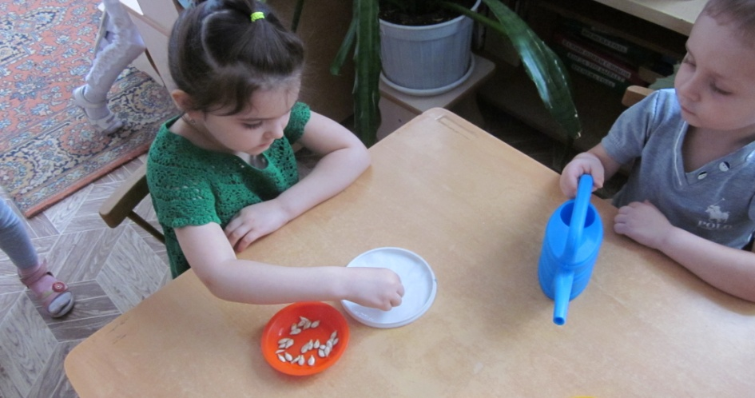
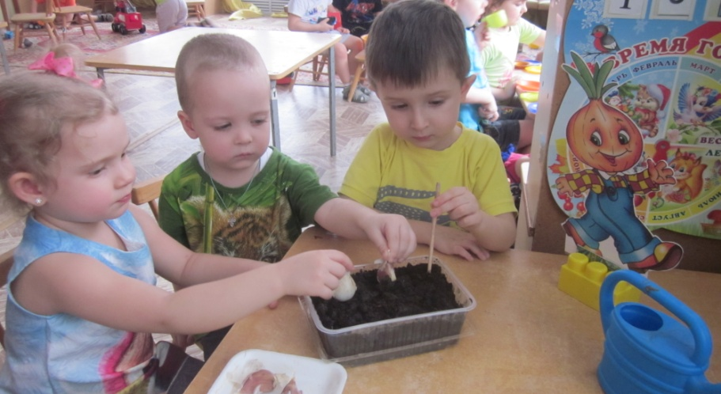
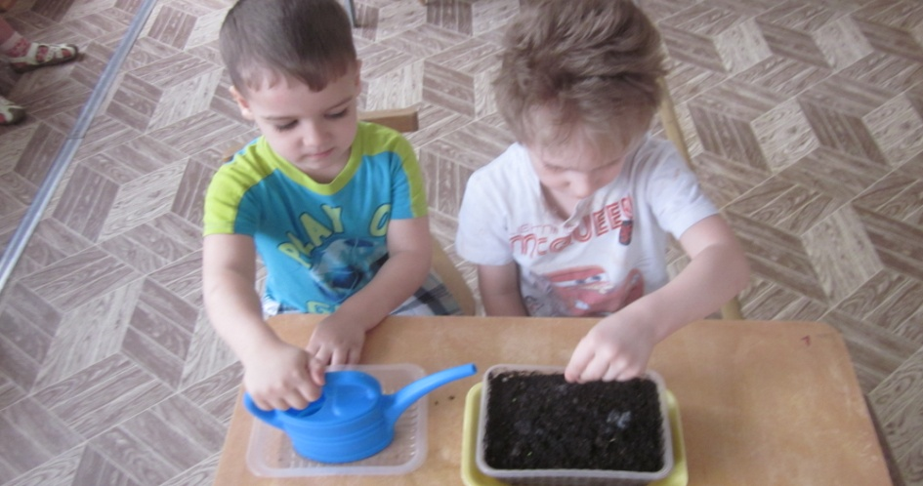
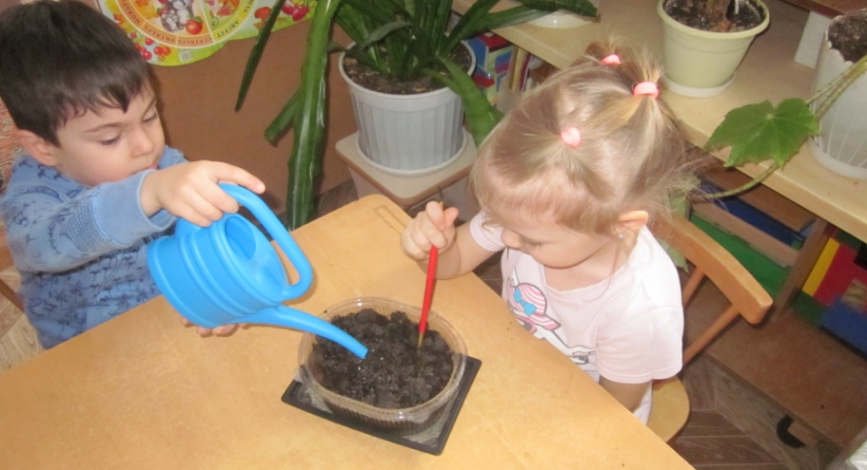
Целый месяц трудились помощники: готовили семена к посадке, сеяли, сажали.

Slide 7
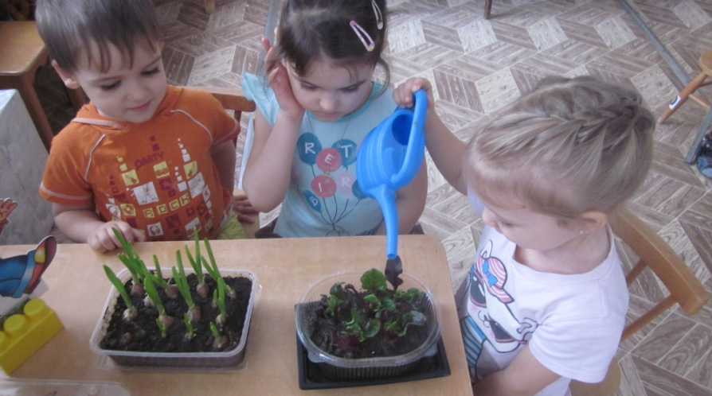
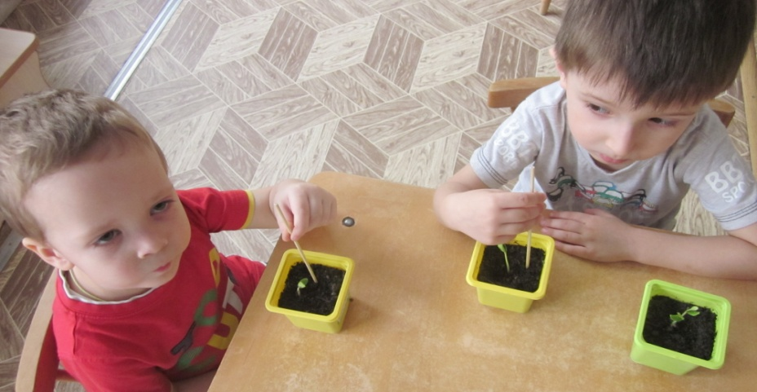
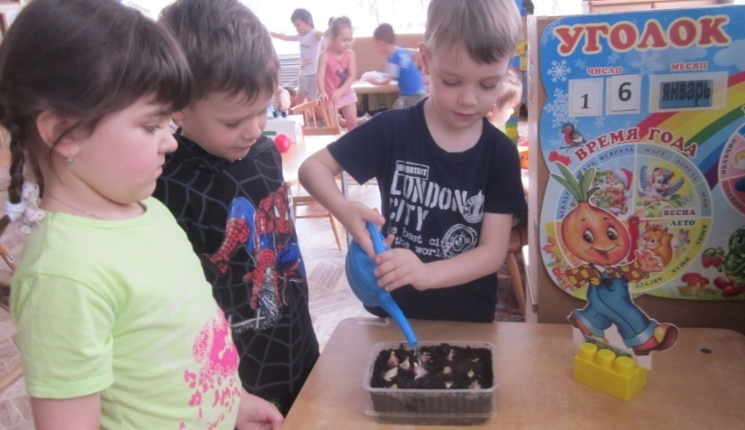
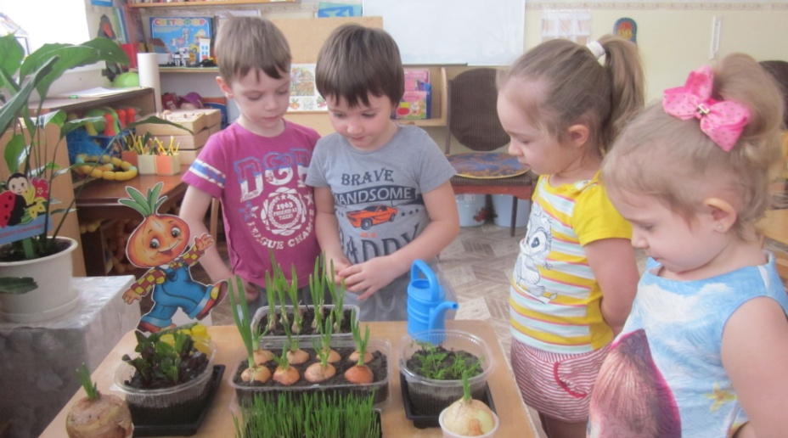
Поливали рассаду, наблюдали за всходами.

Slide 8
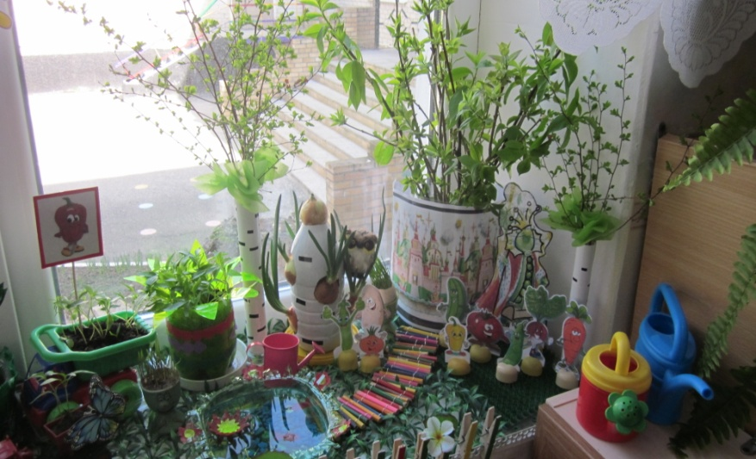
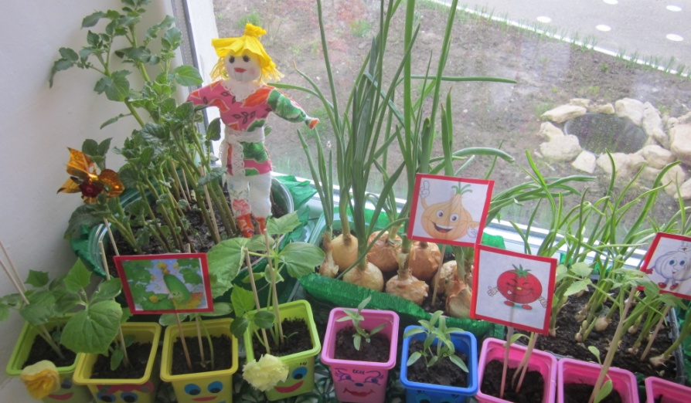
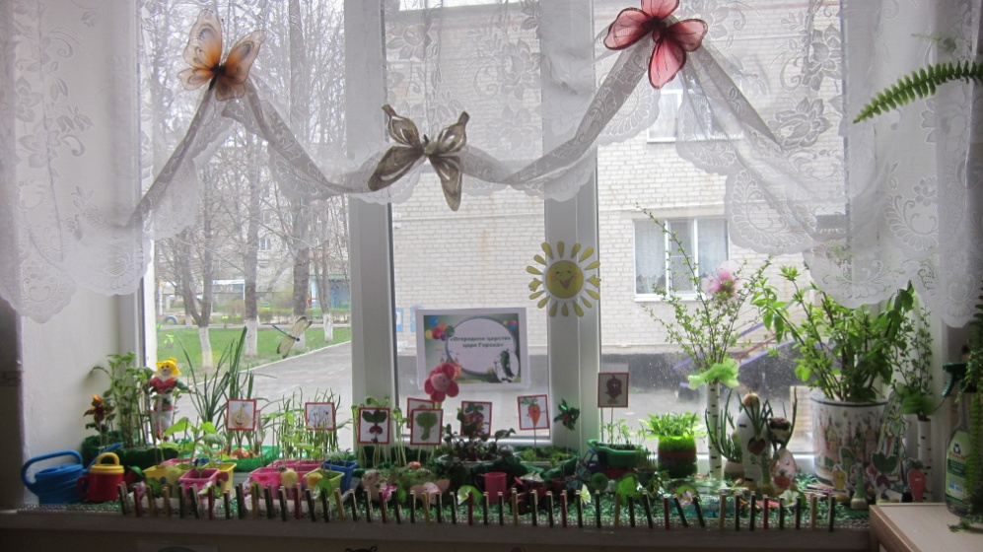
И вот выросло огородное царство-государство.

Slide 9
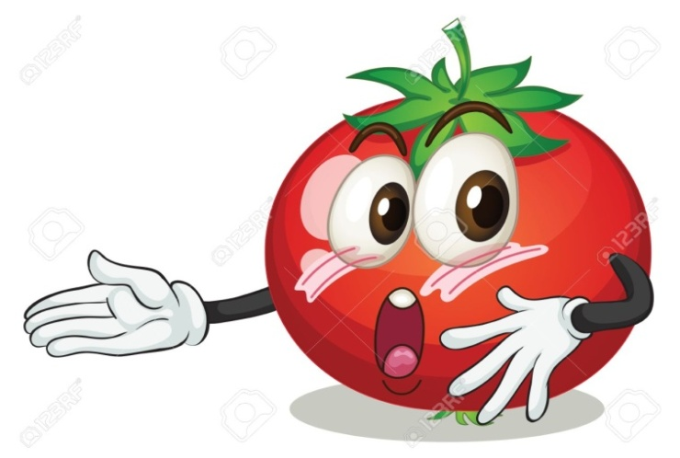
Как-то раз услышал царь-горох как его поданные ссорятся. Помидор говорил, что он самый полезный, потому что в нем много витамина А, который помогает хорошо видеть и иметь крепкие зубы.

Slide 10
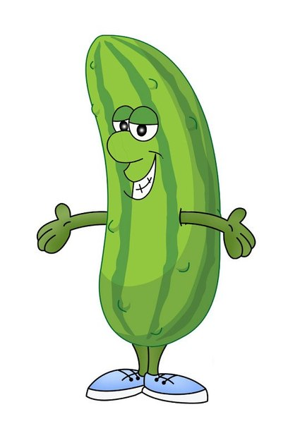
Огурец говорил, что он самый полезный, в нем много витамина Е, он помогает росту волос и улучшает аппетит.

Slide 11
Перец говорил, что он самый полезный, в нем много витамина В, который помогает росту всего организма.

Slide 12
Лук спорил что он самый главный в нем много витамина С, который помогает от всех болезней.

Slide 13
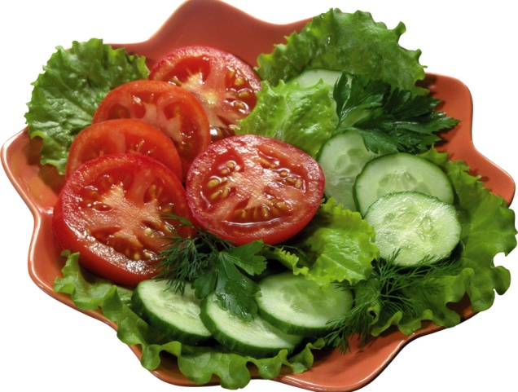
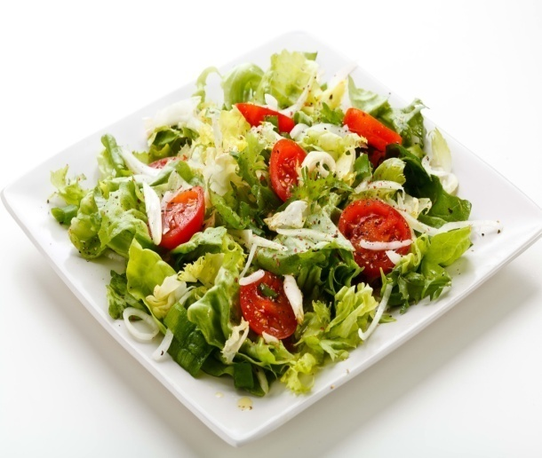
Спорили они спорили. И решили идти к царю Гороху, чтобы он их рассудил. И сказал им царь Горох: Все вы полезны по своему, но только вместе вы сильны своими свойствами. И чтобы всех вас собрать вместе нужно приготовить витаминный салат.

Slide 14
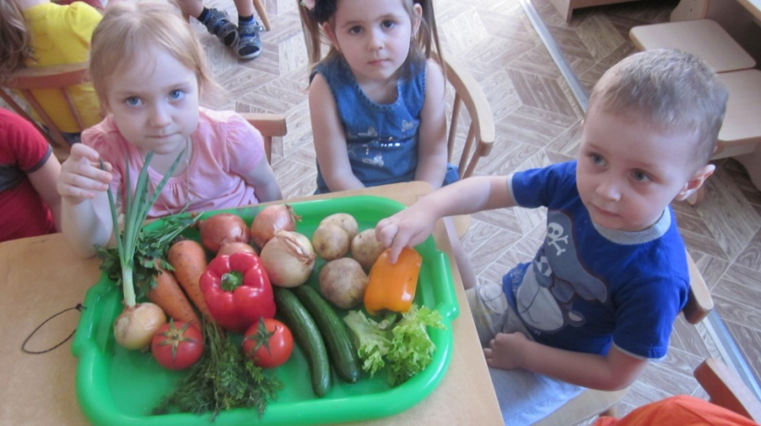
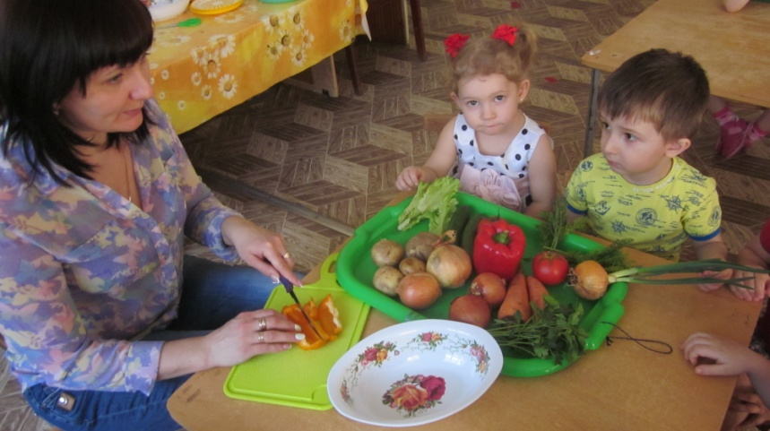
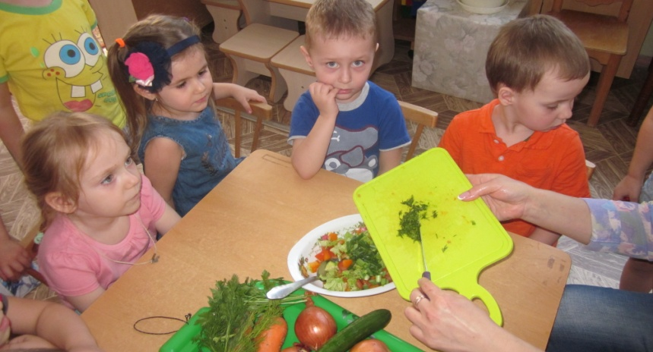
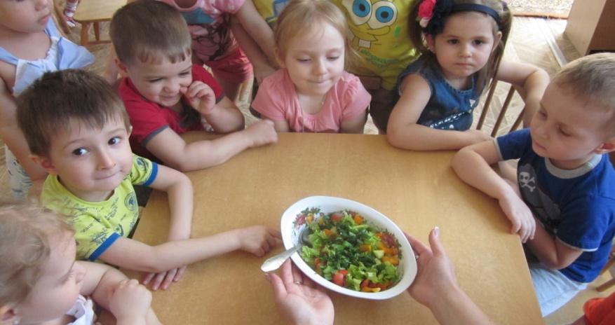
И приготовили витаминный салат для всех подданных огородного царства-государства.

Slide 15
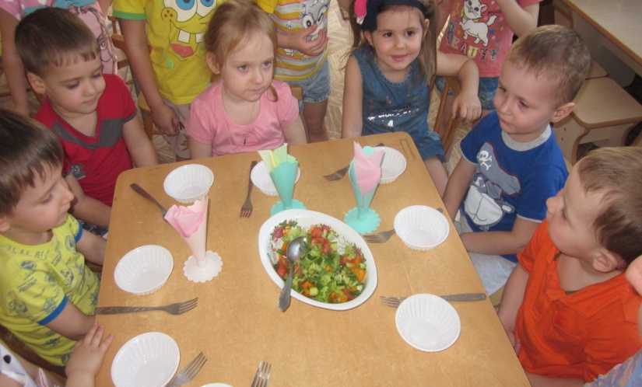
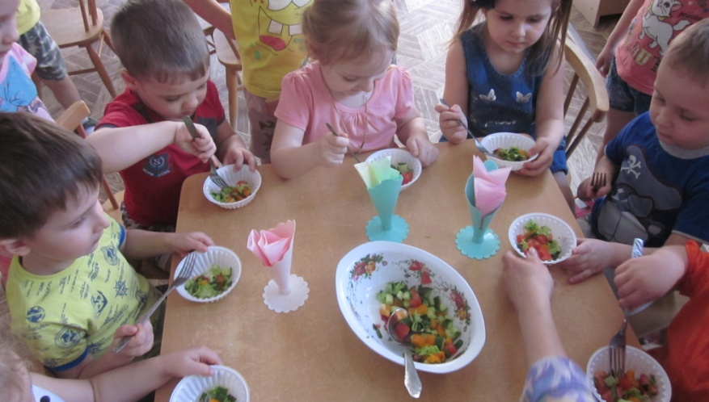
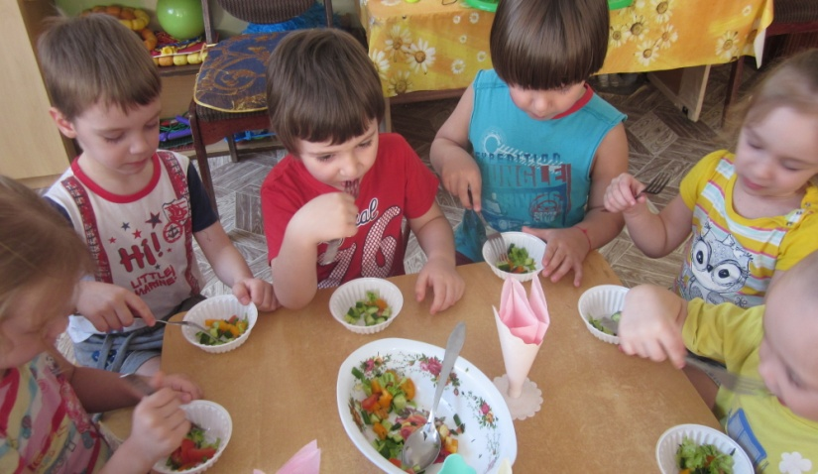
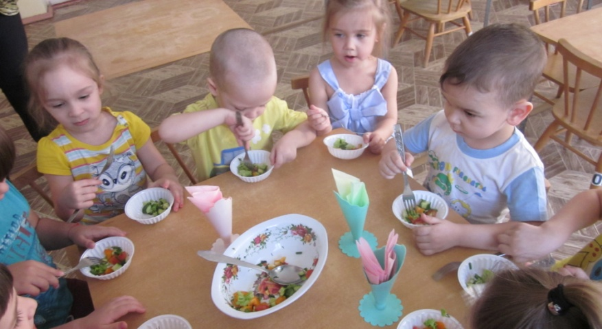
Чтобы все были сильные, бодрые и здоровые.

Slide 16
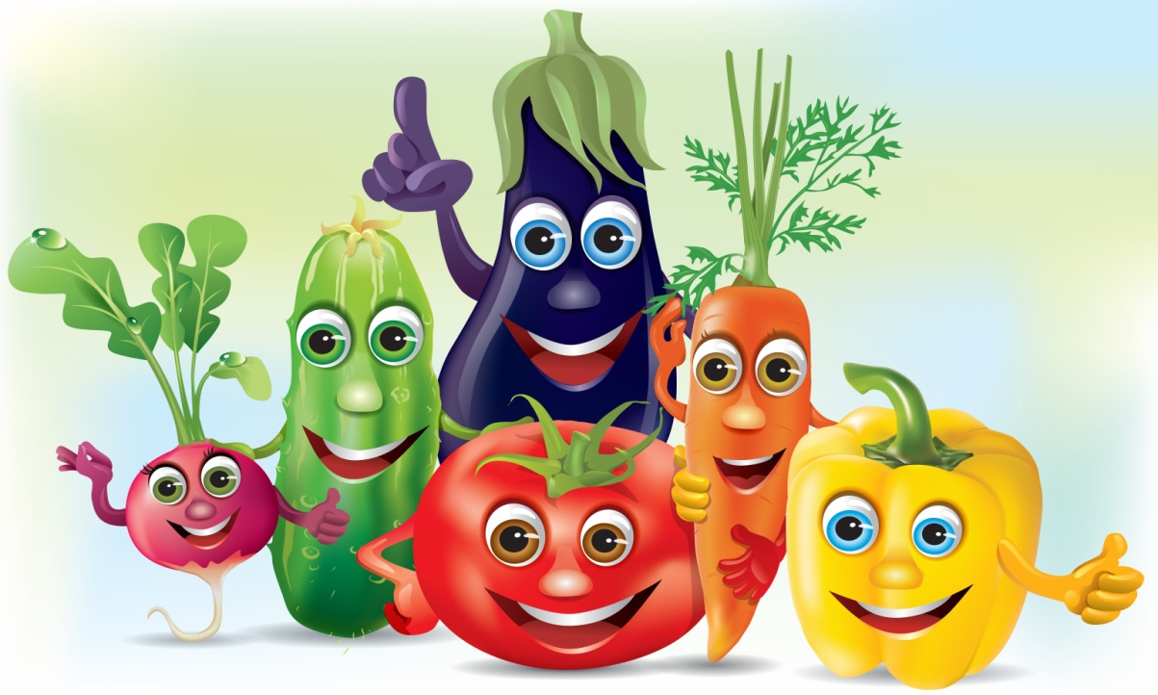
Вот и сказки конец, а кто слушал – молодец. Ешьте больше овощей – будете вы здоровей!

Slide 17
Приятного аппетита!

